Slide 1
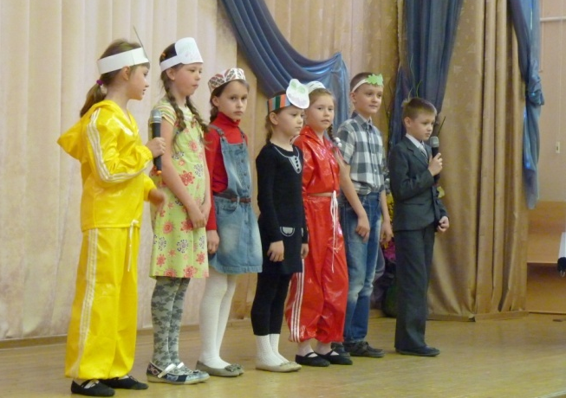
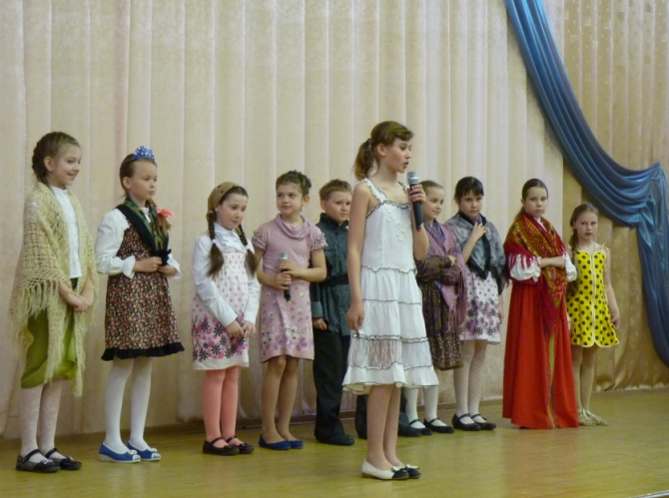
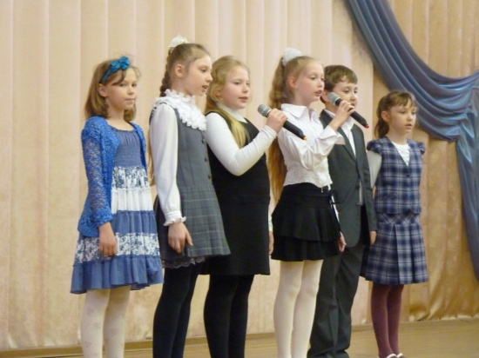
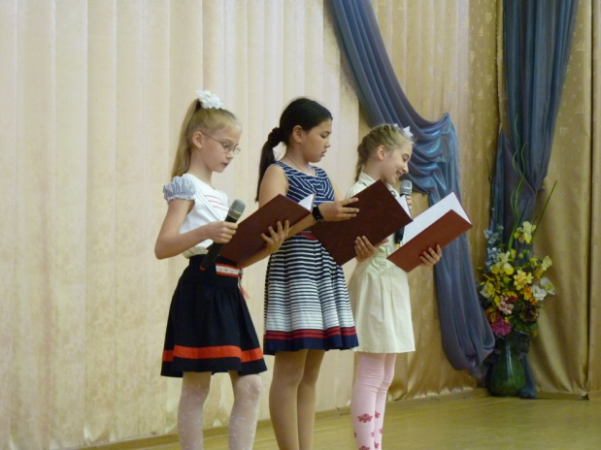
15 мая в нашей школе состоялся праздник «День рождения Земли». Ребята из нашего класса были ведущими замечательного концерта. Ученики 3 – 4 – х классов приготовили отличные подарки.
Со сцены звучали
стихотворения, загадки, песни и даже частушки. Во время игры «Топаем-хлопаем» ребята вспоминали, как можно и как нельзя вести себя на природе.

Slide 2
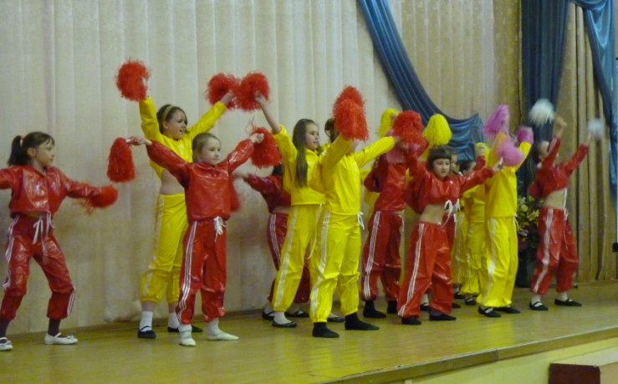
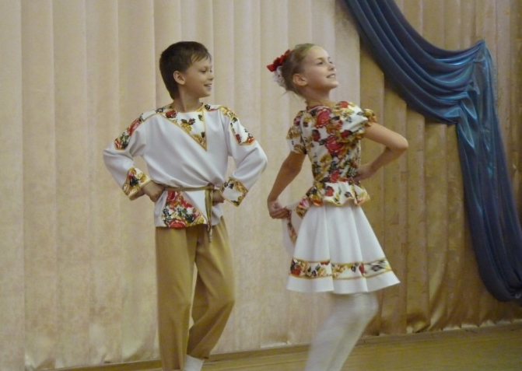
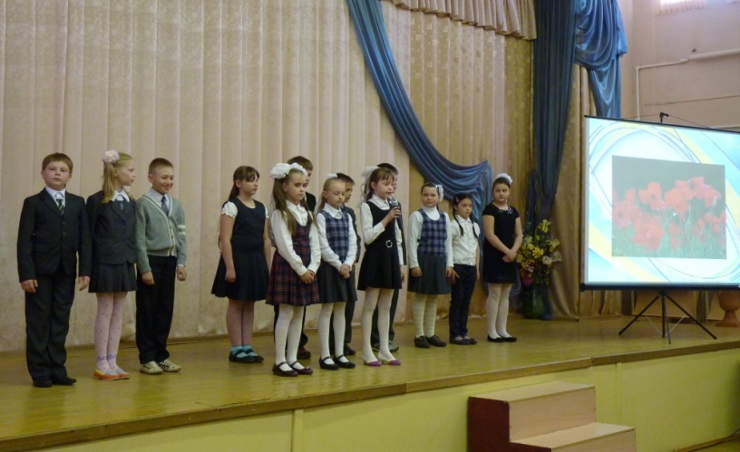
Интересные танцы показали хореографическая студия
и ученики 4-х классов.
В конце праздника все пели песню
«Живет повсюду красота»,
которая является
гимном экологического проекта
«Радужный мир. Мир, в котором мы живём».

Slide 3
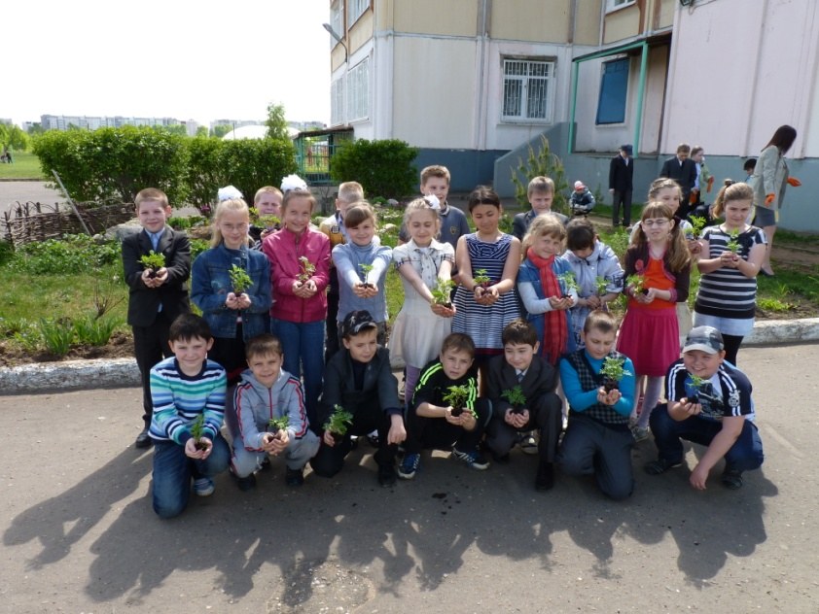
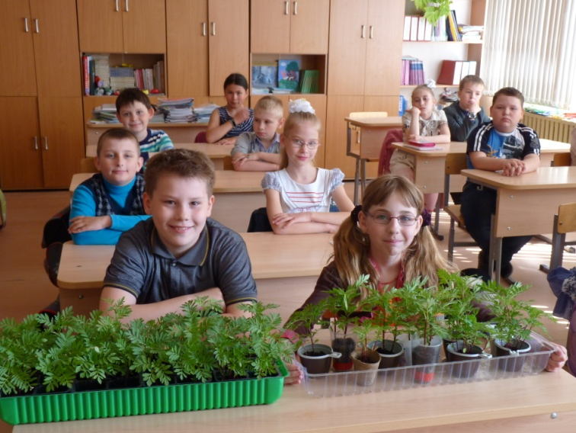
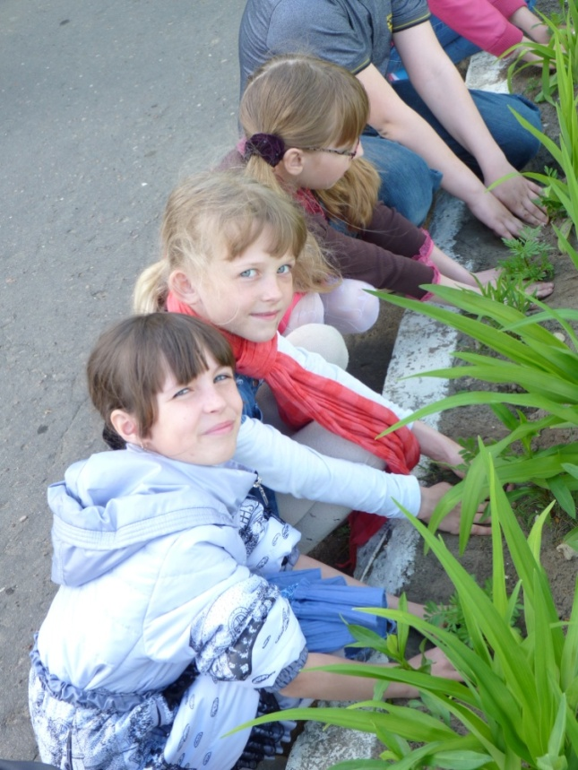
После концерта мы вышли
на улицу, чтобы высадить
бархатцы, которые
мы вырастили сами. Этот день
нам очень понравился! И очень
приятно, что благодаря и нам возле нашей школы стало красивее. Спасибо нашим учителям за этот праздник!
Ученики 3 «В» класса

